Slide 1
Конкурс проводится с 2010 г. За это время его лауреатами стало 27 человека
КОНКУРС
«ПРОФЕССОР ГОДА»
«ДОЦЕНТ ГОДА»
«ПРЕПОДАВАТЕЛЬ ГОДА»
ПГГПУ

Slide 2
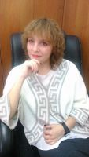
«ПРЕПОДАВАТЕЛЬ ГОДА»
за 2017 год
КАРАВАЕВА
Юлия Станиславовна
старший преподаватель кафедры правовых дисциплин и методики преподавания права, к.ю.н.
За 2016-2017гг. опубликовано 4 статьи в изданиях РИНЦ, подготовлена к печати монография, принимала участие с докладами в 7 конференциях всероссийского и международного уровня, участник Оргкомитетов 2 конференций, подготовила студентов – победителей 3 краевых олимпиад по юриспруденции, победителя Всероссийского форума в МГУ, победителя всероссийского конкурса научных работ студентов.

Slide 3
«ДОЦЕНТ ГОДА»
за 2017 год
ЛОБАНОВА
Алевтина Степановна
Заместитель декана по коми-пермяцко-русскому отделению, доцент кафедры методики преподавания русского языка и литературы, директор Института языка, истории и традиционной культуры коми-пермяцкого народа
Кандидат филологических наук.
За 2016-2017 гг. опубликовано 2 статьи в изданиях ВАК, 4 в РИНЦ, учебное пособие для студентов национального отделения, программа коми-пермяцкого языка для средней школы.
Выступала с докладами на 10 международных и всероссийских конференциях.
Член Совета по межнациональным отношениям при губернатора Пермского края.

Slide 4
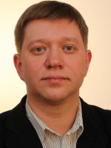
«ДОЦЕНТ ГОДА»
за 2017 год
САРАПУЛОВ
Алексей Николаевич
Заведующий кафедрой Древней и Средневековой истории России, доцент
кандидат исторических наук.
За последние 2 года им опубликовано 1 статья в изданиях ВАК, 2 статьи в изданиях из БД SCOPUS, 16 статей в РИНЦ.
Член редколлегии серии «Труды КАЭЭ ПГГПУ», Совета молодых ученых ПГГПУ, член Совета по сохранению языка и культуры коми-пермяцкого народа при Главе Коми-Пермяцкого округа, участник 2 проектов РФФИ

Slide 5
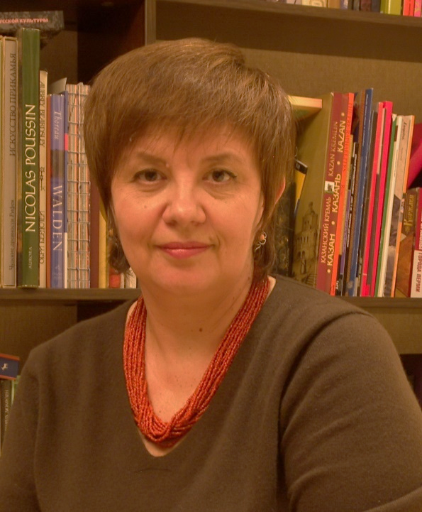
«ПРОФЕССОР ГОДА»
за 2017 год
АБАШЕВА
Марина Петровна
профессор кафедры новейшей русской литературы
доктор филологических наук.
За последние 2 года опубликовано 4 статьи в журналах ВАК, 2 в журналах WoS и SCOPUS, коллективную монографию в зарубежном издательстве, 4 статьи в изданиях РИНЦ.
Член редколлегии 2 журналов ВАК и 1 международного журнала, в 2017 г. работала приглашенным профессором в университете Падуи(Италия). Член комитета Международной литературной премии «Русский Букер»

Slide 6
УСПЕХОВ И НОВЫХ ДОСТИЖЕНИЙ В 2018 г.!

